Slide 1
Bonjour!
mardi, le cinq novembre

Slide 2
Travail de cloche
Completez cette phrase: C’était une nuit sombre et orageuse: un hippopotame dans le fleuve s’inquiètait car…

Slide 3
Bonjour!
mardi, le cinq novembre

Slide 4
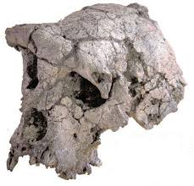
In 2002, the oldest fossil of an ancestor of a human being was found in the francophone nation of Chad.

Slide 5
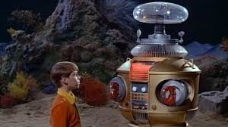
Avertissement! Avertissement! Il y a du danger, Will Robinson!

Slide 6
Unit Exam: Friday, November 8

Slide 7
Lisons le courriel à p. 131.
Discutons les problèmes d’enfant.
Choississez un partenaire
Preparez une conversation entre la grand-mère et le petit-enfant où les deux discutent le problème. Souvenez-vous: vous vous aimez et vous voulez resoudre le problème.

Slide 8
s’occuper, Nous
se mettre en colère, Tu
se dépêcher, Ta mère et toi
s’amuser, Je
se souvenir, Marie et Claire
se demander, Toi et moi

Slide 9
Devoirs

Slide 10
Billet de sortie
Voulez-vous être espion(ne)? Expliquez votre réponse.

